Slide 1
西文資料庫
105/10/11
中科大圖書館館員林玉

Slide 2
Outline
查資料前須知
西文資料庫
紙本期刊相關資訊

Slide 3
查資料前須知：
參考文獻格式
找電子期刊
找論文

Slide 4
參考文獻格式
寫文章一定要記得註明文獻來源
註明文獻來源的格式有很多種，社會科學領域最常用的是APA
APA在文章中呈現的方式：
….角色的選定， 都讓學生主導參與 (Long, 1990)
…比在教室裡被動式的受教(柳雅梅， 2002 )

Slide 5
參考文獻格式
寫文章一定要記得註明文獻來源
註明文獻來源的格式有很多種，社會科學領域最常用的是APA
APA在文章中呈現的方式：
….角色的選定， 都讓學生主導參與 (Long, 1990)
…比在教室裡被動式的受教(柳雅梅， 2002 )

Slide 6
辨識文獻資料類型：圖書
Notes:
您手上的書目資料除了作者與書名之外，同時列有出版地、出版者與出版年時，大概就可以判斷這筆書目應是圖書資料。
若您想知道那一所圖書館蒐藏有這本書時，須以該書的書名、作者或編者查圖書館的館藏目錄。

Slide 7
辨識文獻資料類型：期刊文獻
Notes:
凡是書目上列有卷號、期號、vol、no、v.、n.這些字眼時，多數是期刊文獻。查圖書館館藏目錄時，以期刊刊名查尋，而不以該篇文章的篇名或作者查尋。

Slide 8
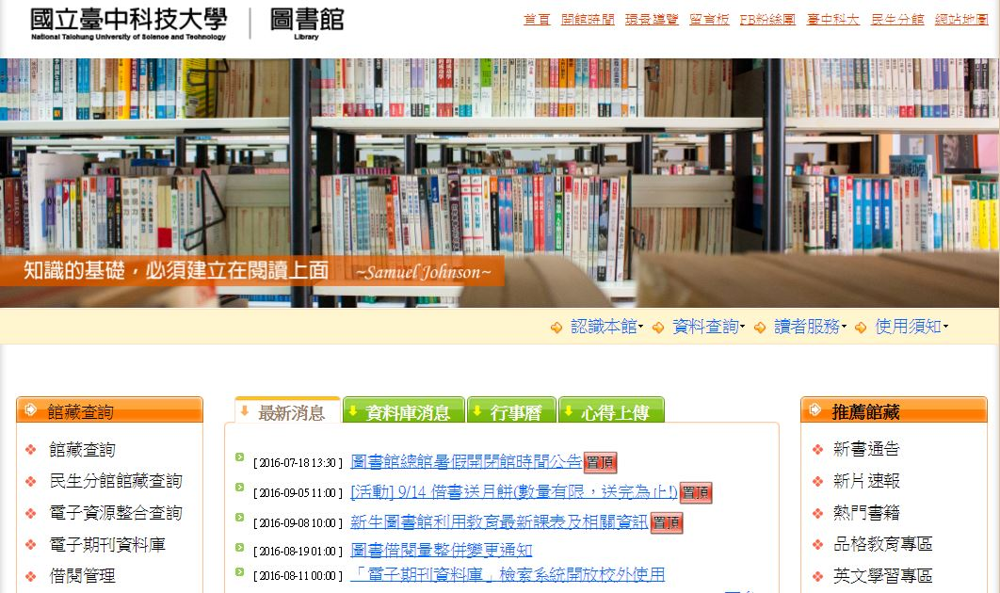
找電子期刊
進入圖書館首頁，
點選電子期刊資料庫
點選中日文電子期刊
操作影片： https://youtu.be/4-aqTEmX44o
3

Slide 9
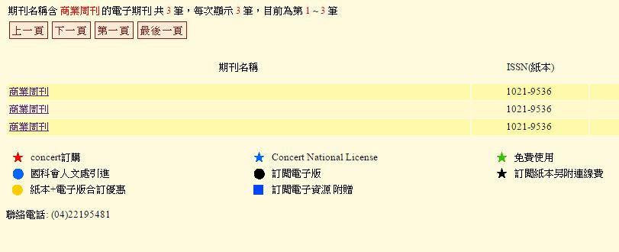
找電子期刊
輸入想找的雜誌名稱
如：商業周刊
點選任一查詢結果
4

Slide 10
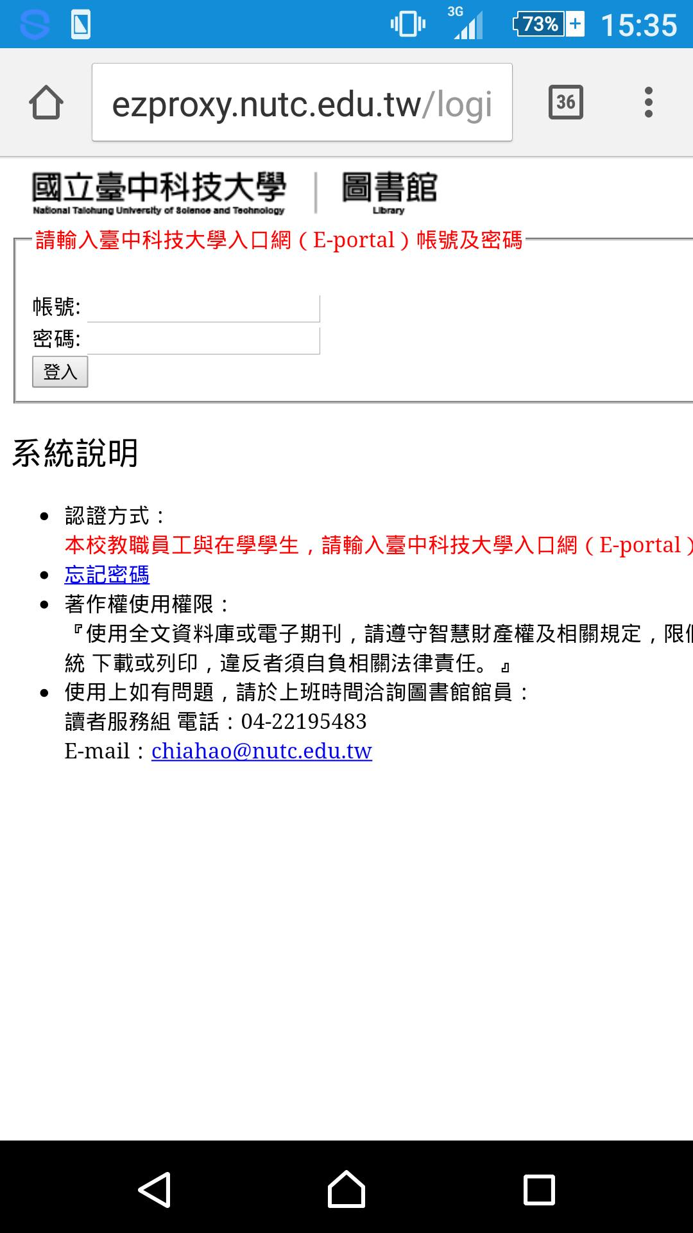
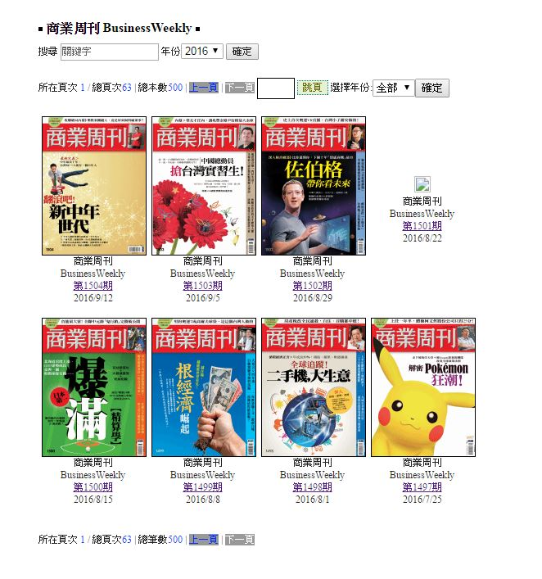
找電子期刊
如在校外網路，需多
輸入eportal帳號密碼
點雜誌就可線上看囉!
10

Slide 11
Notes:
大學裡碩士、博士班畢業生，每學年均累積為數相當可觀的學位論文，是從事研究蒐集資料時所不可忽略的參考資源。 凡書目上列有「博士論文」、「Dissertation」者為博士論文；列有「碩士論文」、「Thesis」者為碩士論文。欲取得該學位論文原件，應以論文名稱或論文作者查尋圖書館館藏目錄。

Slide 12
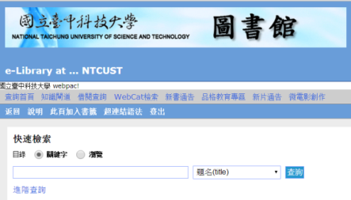
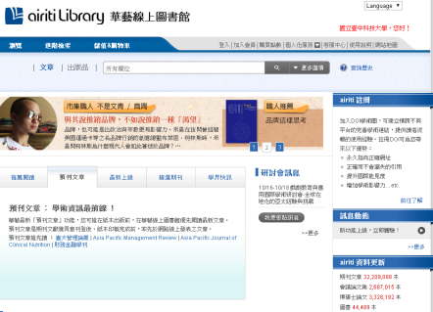
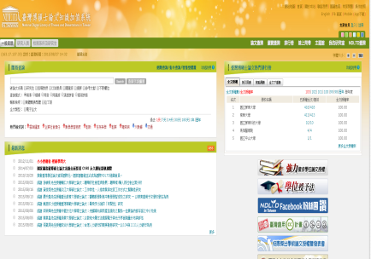
找論文
校內紙本論文
可透過圖書館的館藏查詢檢索，置於12樓學位論文區，不可外借。
校內電子論文
透過「華藝線上圖書館」查詢，收錄民國98年之後的學位論文。
校外紙本論文
透過全國文獻傳遞服務系統申請線上借閱該論文或影印部分頁數
校外電子論文
透過「臺灣博碩士論文 知識加值系統」

Slide 13
西文資料庫

Slide 14
西文資料庫
此處介紹綜合領域(全文為主)的西文資料庫
SDOL：收錄不同出版商之期刊文章
EBSCO、 ProQuest ：含多個資料庫，收錄不同出版商之期刊文章
Taylor：收錄Taylor出版之期刊文章(人文社會為主)

Slide 15
SDOL
近年校內使用率第一高的資料庫
檢索：可針對參考工具書、圖表等
可以下載圖檔(高畫質&簡報檔)
部分文章有3~5點條列式摘要
頁面下方、右側：有參考文獻、相關文獻

Slide 16
EBSCO
近年校內使用率第二高的資料庫
包含多個資料庫
介面左上方 “資料庫”可勾選資料庫(共20餘個)
使用率最高的子資料庫：Academic Search Premier
部分文章有翻譯功能

Slide 17
紙本期刊相關資訊

Slide 18
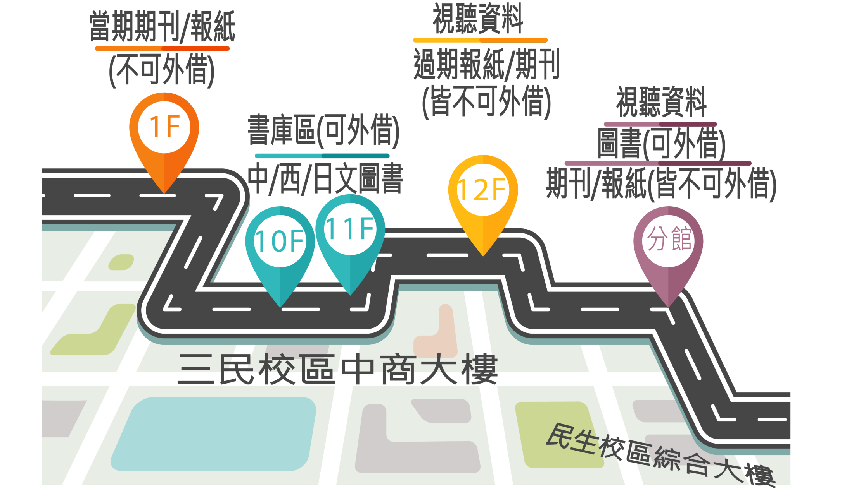
圖書館館藏位置
Notes:
本校圖書館
總館的10樓到11樓的書庫區可以外借，1樓和12樓都只能在館內看不能外借出館歐! 因為都是期刊、報紙，只能在館內閱讀，到時候會需要裝訂編輯。
分館位在民生校區綜合大樓3樓，中西文圖書皆可外借，視聽資料、期刊和報紙也是限館內閱讀。

Slide 19
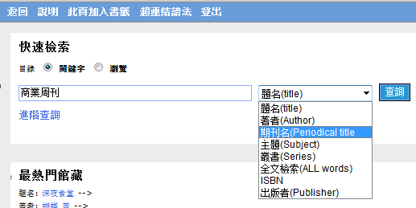
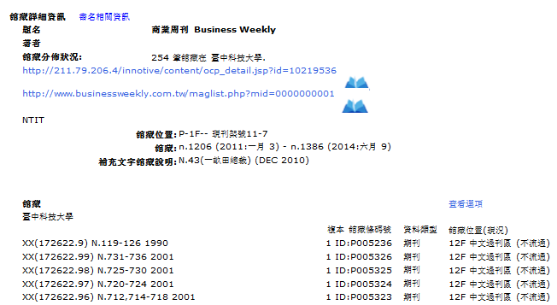
找期刊@圖書館館藏查詢
打上你想要看的期刊名，下拉選單以期刊名查詢
可以查到期刊在現刊區的架號，以及最新到館的卷期
如果是期刊，
條碼號開頭英文字母是P
過期期刊包括的卷期及年代
已裝訂的過刊合訂本可在12F找到喔!

Slide 20
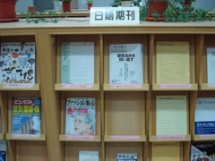
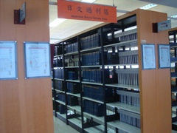
看期刊@圖書館
當期及當年度的期刊
地點：1F，分中文、西文、日文三區
排放順序：西文依字母，中文依筆畫
期刊封面標籤：有架號及卷期
非當年度的期刊合訂本
地點：12F，分中文、西文、日文三區排放順序：西文依字母，中文依筆畫
1F現刊區
12F過刊區
現刊及過刊都不外借喔!

Slide 21
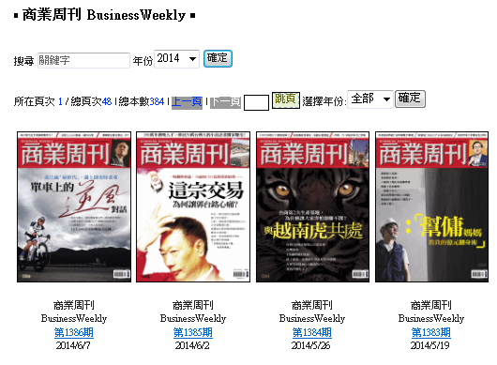
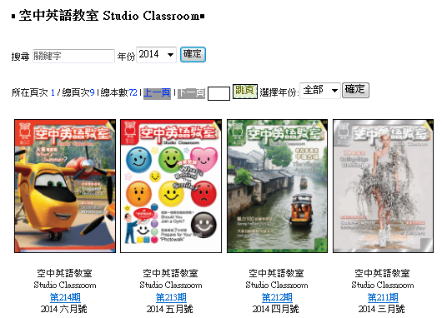
看期刊@圖書館
也可以在線上看期刊耶!

Slide 22
THE END
THANK YOU!

